Slide 1
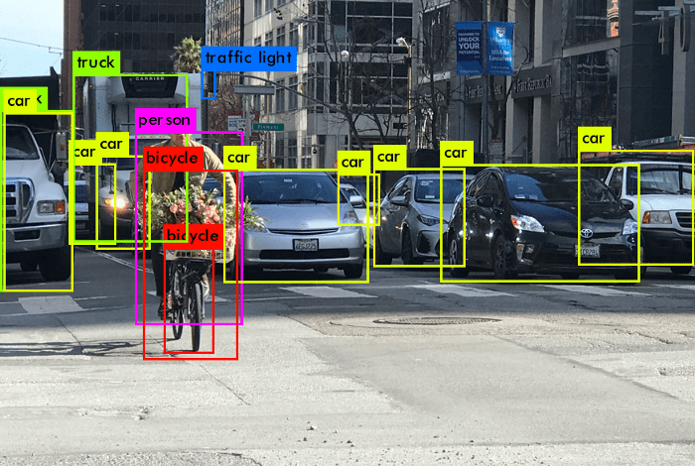
Taller 02: YOLO26, entrenamiento, rostros y expresiones faciales
Por: David Alexander Salazar.

Slide 2
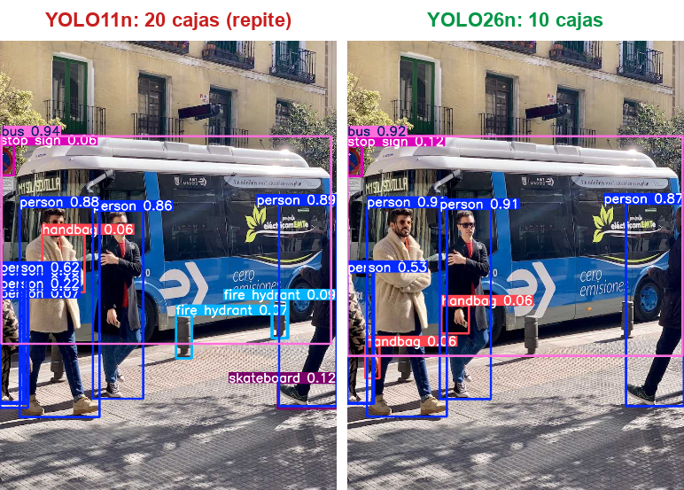
¿Cómo funciona YOLO?
Imagen
entrada
Columna
filtros aprendidos
Cuello
combina tamaños
Cabeza
cajas, clase y confianza
Una sola pasada (You Only Look Once): la red mira la imagen una vez y entrega todas las cajas.
Confianza mínima: descarta las cajas dudosas.
YOLO11 elimina cajas repetidas con un paso extra (NMS). YOLO26 aprendió a no repetirlas: no necesita NMS.
Con confianza 0.05: YOLO11 da 20 cajas (repetidas) y YOLO26, 10.

Slide 3
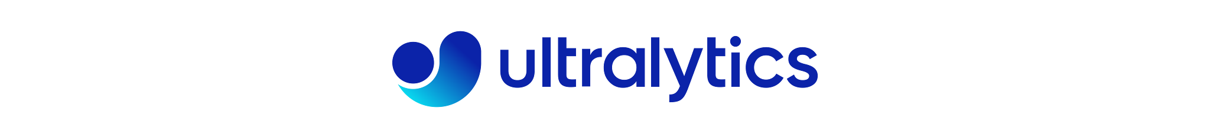
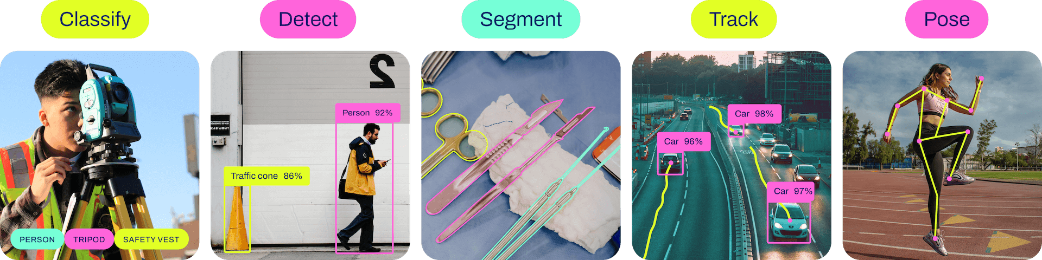
Ultralytics es una plataforma y conjunto de herramientas especializadas en aprendizaje profundo (Deep Learning) para tareas de visión por computadora, como:

Slide 4
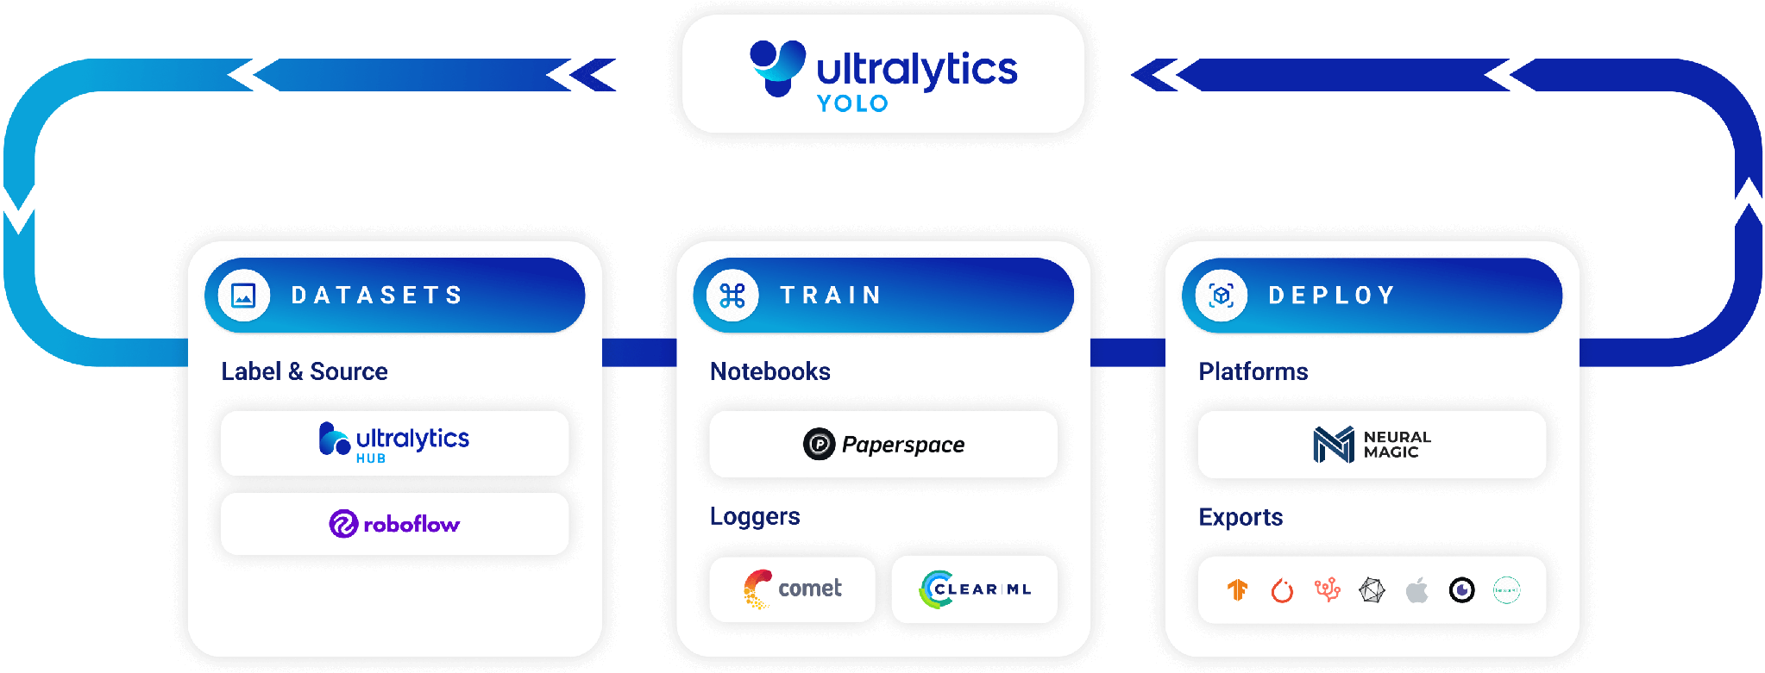
Entrenamiento de Yolo con Ultralytics

Slide 5
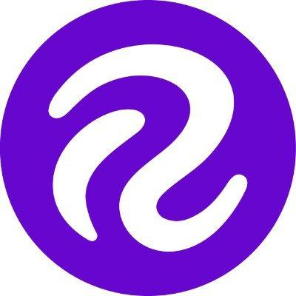
Roboflow
Roboflow es una plataforma diseñada para facilitar el trabajo con conjuntos de datos en tareas de visión por computadora.
Su objetivo principal es ayudar a los desarrolladores e investigadores a:
Preparar y organizar datasets.
Anotar imágenes de manera eficiente.
Generar datos aumentados.
Exportar datasets listos para entrenar modelos de aprendizaje profundo.

Slide 6
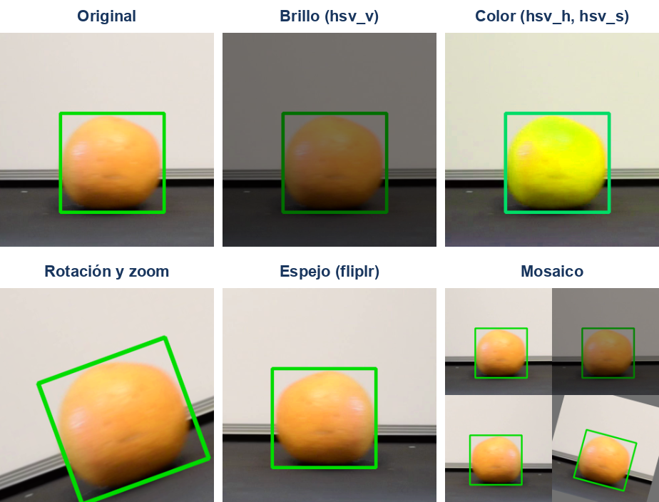
Fine-tuning e hiperparámetros
Transferencia de aprendizaje: se parte de yolo26n.pt (ya sabe ver bordes y formas) y solo se le enseñan nuestras clases.
Parámetro | En el taller | Para qué sirve
epochs | 15 | Vueltas completas al dataset
imgsz | 640 | Tamaño de entrada (objetos pequeños vs velocidad)
batch | 16 | Imágenes por paso
patience | 5 | Parar si deja de mejorar
optimizer / lr0 | auto | Cómo y cuánto se ajustan los pesos
hsv, degrees, fliplr, mosaic | por defecto | Aumento de datos
yolo detect train model=yolo26n.pt data=data.yaml epochs=15 imgsz=640

Slide 7
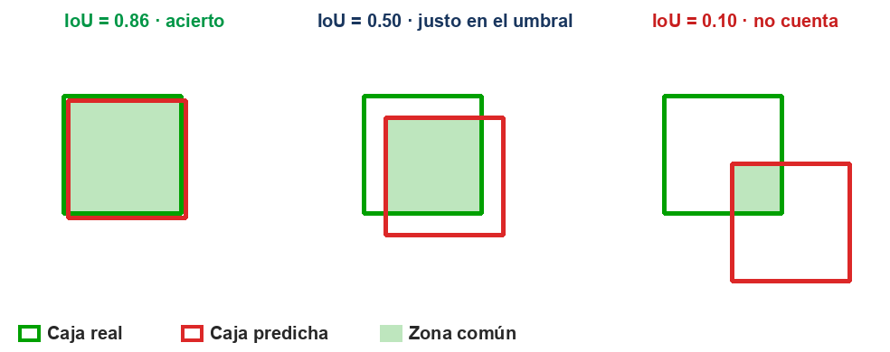
Métricas para evaluar un detector
Métrica | Pregunta que responde | Ejemplo
IoU | ¿Cuánto coincide la caja con la real? | ≥ 0.5 = acierto
Precisión | De lo detectado, ¿cuánto era correcto? | 6 de 8 = 75 %
Recall | De lo que había, ¿cuánto encontró? | 6 de 10 = 60 %
F1 | Equilibrio entre precisión y recall | ≈ 67 %
AP / mAP50 | Calidad por clase / de todas las clases | Curva P-R
mAP50-95 | Igual, exigiendo cajas más precisas | La más estricta
Ejemplo: 10 naranjas reales; el modelo dibuja 8 cajas, 6 correctas, y se le escapan 4.
Accuracy: se usa en clasificación, no en detección (el "fondo vacío" no se puede contar).

Slide 8
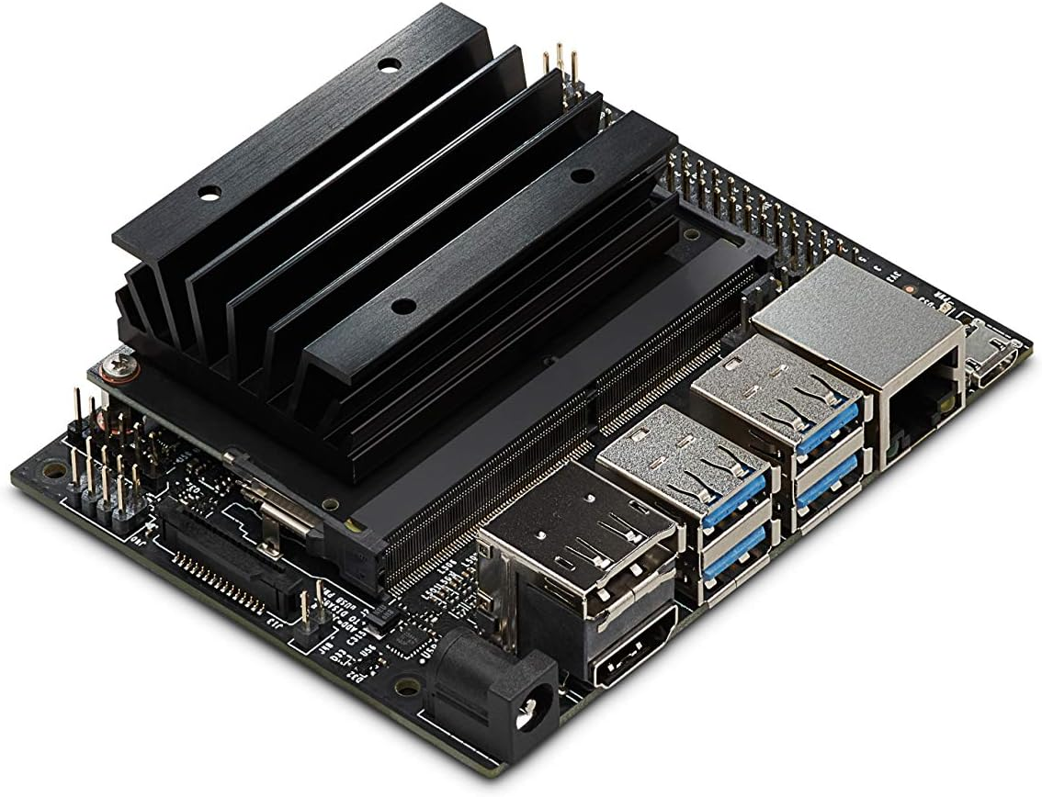
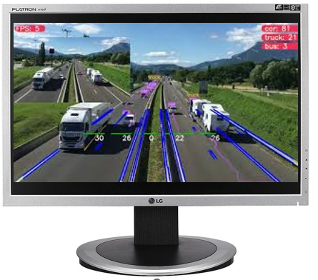
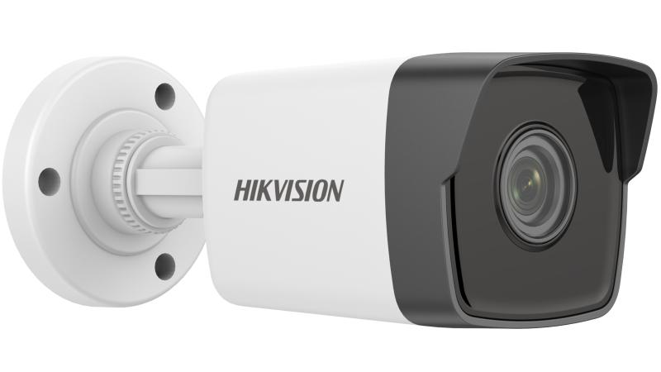
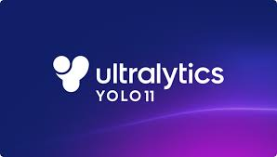
Implementación de un modelo de detección
Jetson Orin Nano: Procesa las imágenes con el modelo YOLO
Modelo YOLO26: Red neuronal pre-entrenada para detección rápida y precisa
Cámara: Captura imágenes/vídeo en tiempo real.
Salida: Detecciones mostradas en pantalla.
Cámara → Jetson Orin Nano (YOLO26) → Pantalla

Slide 9
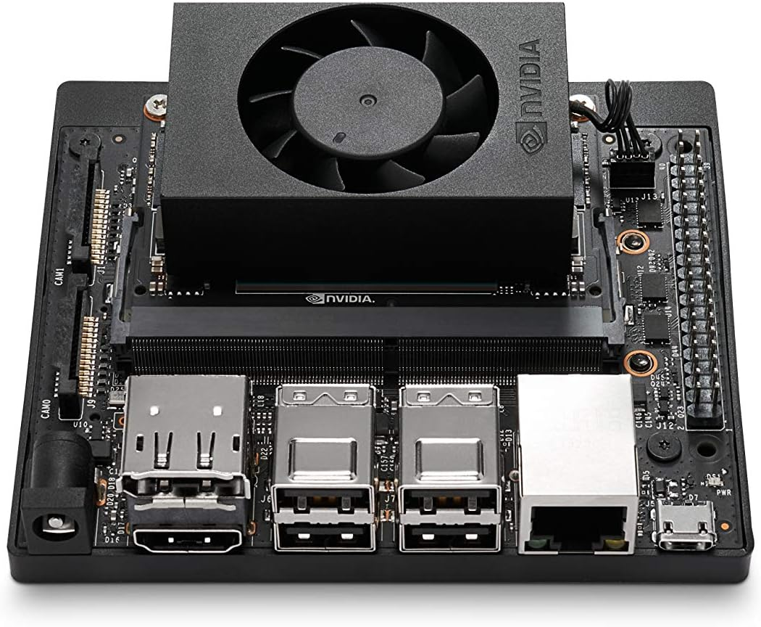
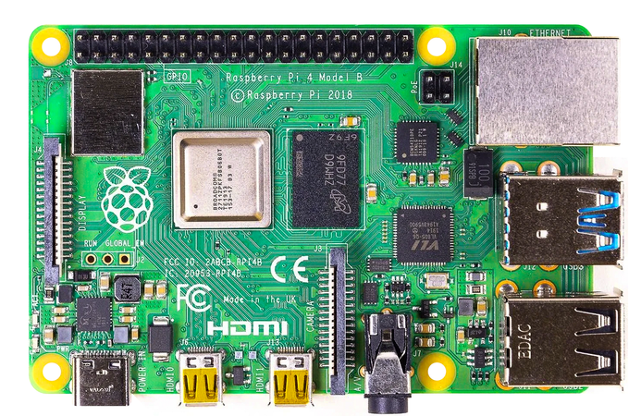
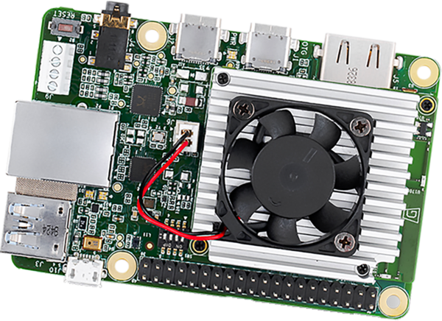
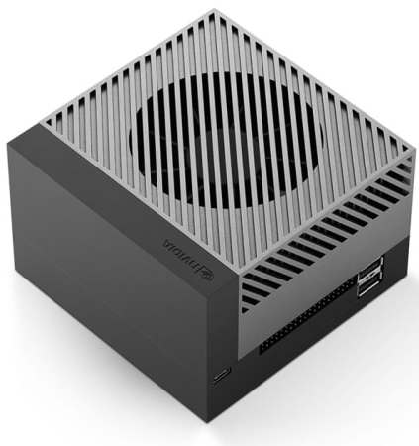
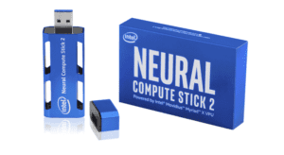
Dispositivos de despliegue de modelos
Dispositivo | Uso
Jetson Orin Nano | Sucesor del Jetson Nano: GPU con CUDA a bajo costo. Exportar a TensorRT.
NVIDIA Jetson Xavier NX | Mayor potencia, adecuado para modelos más complejos en tiempo real.
Raspberry Pi 5 | Bajo costo; con un acelerador (Coral USB o AI HAT) o modelos nano en CPU.
Google Coral Dev Board | TPU integrada para modelos exportados a TFLite (Edge TPU).
NVIDIA Jetson AGX Orin | Máximo rendimiento en la familia Jetson, ideal para aplicaciones avanzadas de IA.
CPU / GPU Intel | Exportar a OpenVINO (el Neural Compute Stick 2 fue descontinuado).

Slide 10
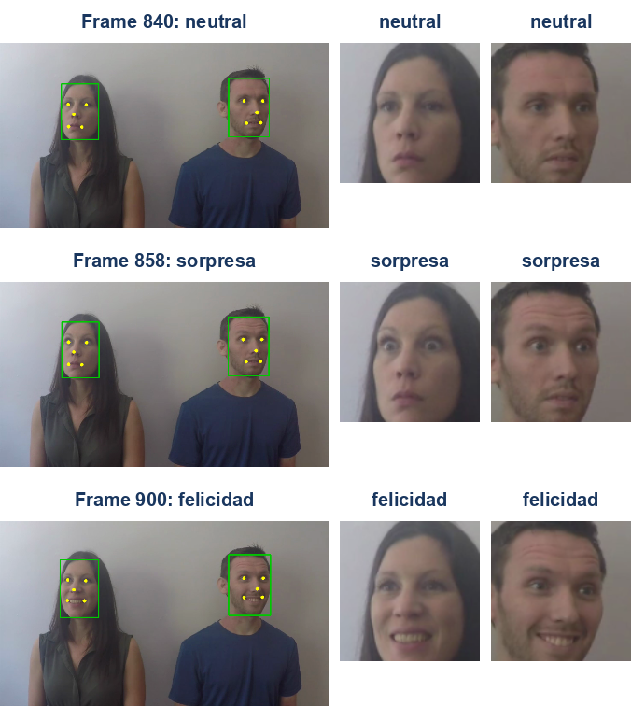
De detectar rostros a reconocer expresiones
OpenCV
lee la imagen
YOLO26-face
rostro + 5 puntos clave
OpenCV
alinea a 112×112
Modelo de expresiones
7 expresiones (cv2.dnn)
El mismo video pasa de neutral a sorpresa y a felicidad.
Alinear con los puntos clave hace que ojos y boca queden siempre en el mismo lugar.
Felicidad, sorpresa y neutral se reconocen muy bien; las demás son más difíciles.
Una expresión no es una emoción: el modelo solo ve la cara.
En el taller: prueba con tu propia cámara.

Slide 11
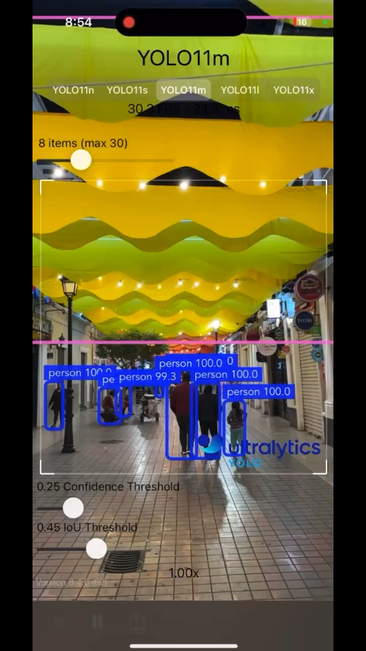
Ultralytics Platform (antes Ultralytics HUB)
Ultralytics HUB cerró el 31 de julio de 2026; su reemplazo es Ultralytics Platform.
Datos: anotar cajas, polígonos, puntos clave y objetos rotados en el navegador.
Entrenamiento: en la nube con pocos clics o con tu propio hardware.
Despliegue: probar en el navegador, exportar el modelo o publicarlo como API.
Sitio: platform.ultralytics.com

Slide 12
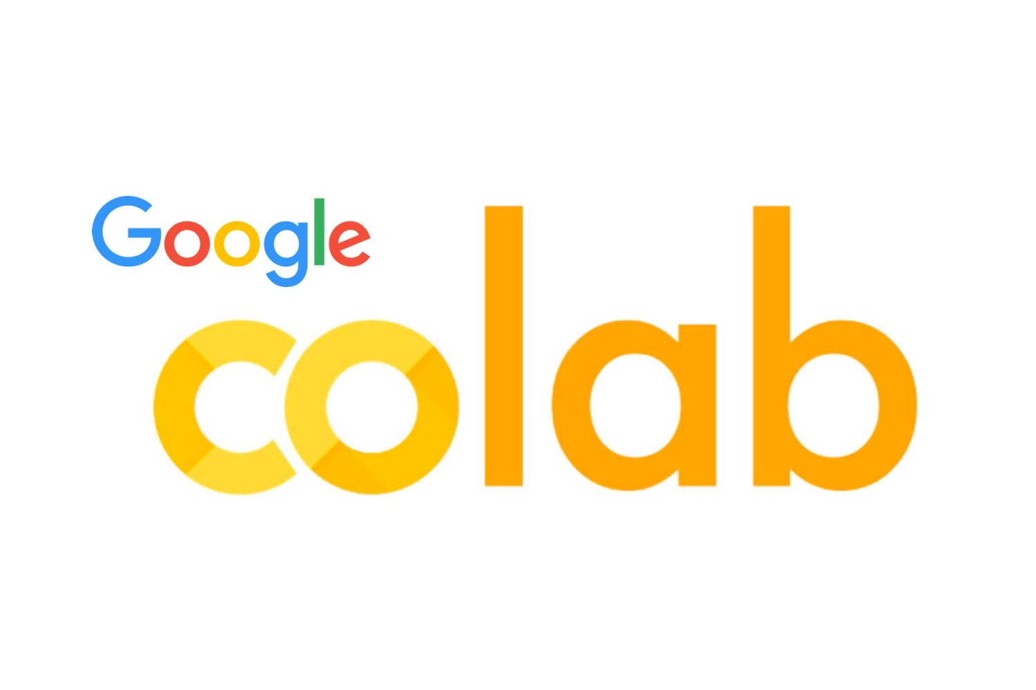
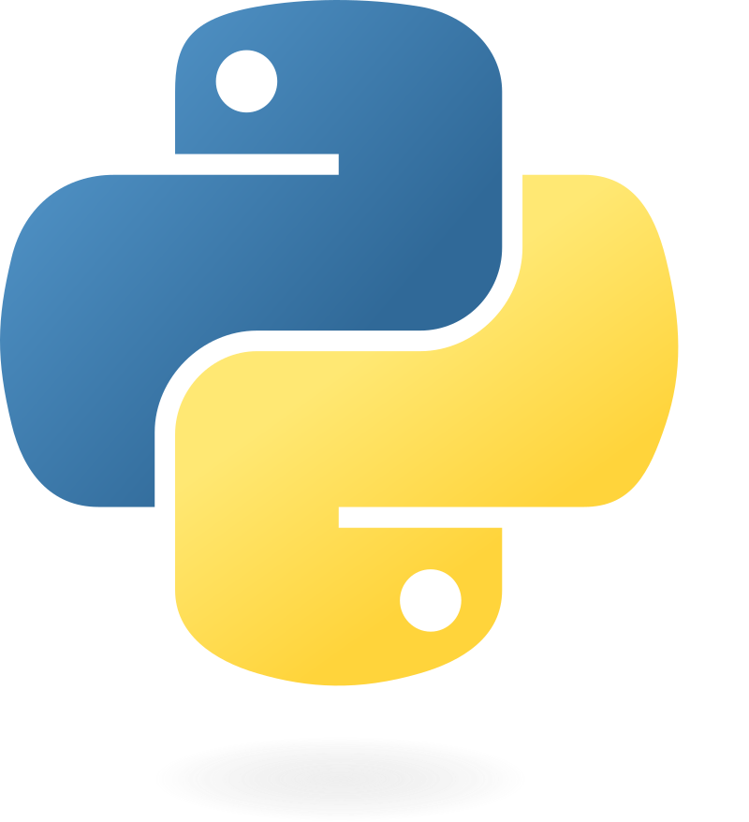


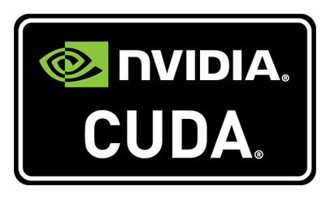
Herramientas para el taller
PyTorch (base de Ultralytics) · GPU T4 gratuita de Colab (CUDA) · Python · Google Drive

Slide 13
Gracias

